Slide 1
HOE BETREK JE DE HUISARTS EN DE POH?
Een concept model gebaseerd op model HZG
Ismay Wiggers

Slide 2
Indicatie verwijzing naar diëtist door HA of Poh
Snel doorverwijzen bij overgewicht/obesitas zonder comorbiditeit
Overgewicht al dan niet i.c.m. comorbiditeit (NB andere BMI-richtlijnen bij hindoestanen of vergrote buikomvang).
Bij gewenste leefstijlverandering.
Bij terugval in lichaamsgewicht.

Slide 3
Hoe haalt de huisarts een patiënt met SIRD eruit?
SIRD IS DM 2 met forse insuline resistentie
Forse buikomvang.
Verhoogde BMI >30.
Ontstaat op volwassen leeftijd, of jonger als je vergrote buikomvang hebt.
Verhoogde Insuline resistentie (doe de HOMA-ir) (Nog voordat de diëtist een KH- inzet, want dat beïnvloedt de meting meteen).
Verhoogde c peptide aanmaak.
Gestoorde glucosetolerantie test.
Leververvetting; verhoogd Gamma GT, hoge triglyceriden, leversteatose op echo.

Slide 4
CRITERIA
Insulineresistentie
SIRD
Normale glucosewaarden
Verhoogde middelomtrek
TG/HDL ratio verhoogd
Bloeddruk verhoogd
Meestal overgewicht of obesitas
Hoge nuchtere glucose
Hoog HbA1c
Verhoogde middelomtrek
TG/HDL ratio verhoogd
Bloeddruk verhoogd
Meestal overgewicht of obesitas

Slide 5
Definitie: wat is ‘succesvolle’ leefstijlimplementatie
BEHANDELING IR: koolhydraatbeperkt, eiwitrijk, meer beweging, stress reductie, medicatie afbouw/stoppen (bv. Cortisol)
Op basis van fysiologische parameters kan succes worden bepaald aan de hand van de volgende verschillende parameters:
Hba1c streefwaarde is bereikt en wordt gehandhaafd zonder medicatie (m.u.v. metformine). Daarnaast ook: verbetering tensie, lipidenspectrum, nierfunctie, leverwaardes, lichaamsgewicht, buikomvang, beter bewegen en vitaler gevoel.
Bijkomende ziektes/complicaties. Geen toename van aan diabetes gerelateerde micro of macro vasculaire complicaties.
Gedrag/persoonlijkheid kenmerken:
Meer kennis/begrip over eigen gezondheid en ziektebeeld.
Meer regie over eigen ziektebeeld.
Meer kwaliteit van leven.
Minder verschijnselen van somberheid/depressie.

Slide 6
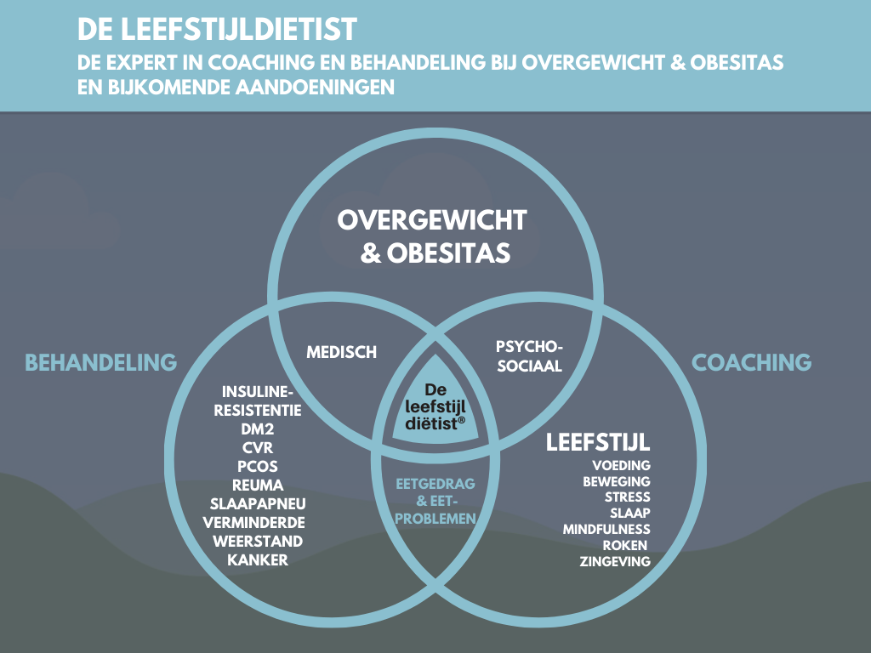
CERTIFICAAT LEEFSTIJLDIETIST

Slide 7
Instapvoorwaarden diëtist behandeling IR en SIRD (leefstijldietist)
HBO- Voeding & diëtetiek, ingeschreven in kwaliteitsregister paramedici
Scholing gevolgd over DM2/Insulineresistentie
Scholing gevolgd op gebied van ACT of een andere gedragsveranderingsmethode
Begeleid gem. 5 patiënten per week met DM2
Doet aan intervisie/casuïstiek met (HZG-)collega-diëtisten
Verder:
Hanteert deze richtlijn als uitgangspunt bij de behandeling van DM2
Betrekt dus álle relevante leefstijlaspecten (BRAVO) bij de behandeling
Beschikt over een sociale kaart
Kan relevante lab. waarden via HA/POH interpreteren
Is bekend met de interactie voeding en medicatie
Heeft een coachende grondhouding, werkt bij voorkeur met ACT
Communiceert duidelijk met POH/HA , registreert in VIP -streeft naar heldere werkwijze onderling
Uiteindelijk zal worden gevraagd om aan de criteria van “leefstijldiëtist” te voldoen. (Volg netwerk KDOO vd NVD: www.kdoo.nl , tzt volgt aantekening in kwaliteitsregister)

